Slide 1
Universidad Privada de Tacna · Facultad de Ingeniería
Escuela Profesional de Ingeniería de Sistemas · Base de Datos II
1
18
H
Ar
AtomReactChamber
6
8
C
O
Laboratorio virtual gamificado de química para estudiantes de secundaria del Perú
11
17
★
Na
Cl
v2
Expone: Adriana Rafaela Laos González · 2023077474
Docente: Ing. Patrick Cuadros Quiroga · Tacna, noviembre de 2026
Esta exposición está hecha para que me interrumpan.
Busquen la franja amarilla en cada diapositiva.
Notes:
(≈45 s) Buenos días, profesor y compañeros. Soy Adriana Laos y presento AtomReactChamber versión 2: un laboratorio virtual de química, gamificado, para estudiantes de primero a quinto de secundaria, con PostgreSQL como centro del sistema.
Antes de empezar, una invitación: en cada diapositiva hay una franja amarilla que dice «Pregúntame». No es decoración: son las partes del sistema donde tomé decisiones discutibles. Si algo no les convence, interrúmpanme ahí mismo; prefiero una exposición con preguntas que un monólogo.
Las casillas que ven a la derecha son el mapa del juego: cada una es un nivel. Ese mismo motivo los va a acompañar en todas las diapositivas.

Slide 2
El problema
2
Aprendemos química sin poder experimentar, y se nota en los resultados
Pr
problema
408
47 %
21,8 %
18,6 %
puntos del Perú en Ciencia, PISA 2022 (promedio OCDE: 485)
llega al nivel 2 o más en ciencias (OCDE: 76 %); solo 1 % a los niveles 5–6
en zona rural alcanza el nivel 2 o más en ciencias
en Tacna, región líder, logra nivel satisfactorio en CyT (ECE 2019, 2.º sec.)
Minedu (2023); Expreso (2023)
OECD (2023), nota país Perú
Defensoría del Pueblo en Gestión (s. f.) · secundaria
Andina (2020) · fuente secundaria
Causas que sí podemos atacar con software
Por qué una solución web ligera
Reactivos peligrosos o caros (sodio, cloro, hidrógeno): no se hacen en el aula.
Simuladores en inglés, genéricos o caros (Labster: contratos «desde US$ 5 000/año»).
El docente no tiene datos de avance por estudiante y por paso.
71 % de las IE públicas de secundaria tenía internet en 2022 (Edudatos 45): alcanza para una web, pero no para depender de ella. Por eso hay modo sin servidor.
Pregúntame ¿Cuántos colegios tienen laboratorio? No hay cifra publicada: es mi objetivo OI-1.
2 / 17
Notes:
(≈1 min) Empiezo por el problema, con cifras con fuente. En PISA 2022 el Perú sacó 408 en Ciencia frente a 485 del promedio OCDE; solo el 47 % llega al nivel mínimo de competencia. En zona rural cae a 21,8 %. Y aquí en Tacna, que lidera las evaluaciones nacionales, solo el 18,6 % alcanzó el nivel satisfactorio en Ciencia y Tecnología en la ECE 2019.
Quiero ser honesta con las fuentes: las marcadas como secundarias son notas de prensa que citan al dato oficial; están señaladas así en docs/investigacion/problema-y-objetivos.md.
De las causas, elegí las que el software puede atacar: prácticas peligrosas o costosas, simuladores ajenos al currículo, y que el docente no tiene datos.
Dato que falta: el porcentaje de colegios con laboratorio. No lo inventé; lo dejé como objetivo de investigación OI-1, calculado desde el Censo Educativo. Si alguien conoce la cifra, me encantaría que la compartan.

Slide 3
Objetivos medibles
3
Cada objetivo tiene indicador, meta, instrumento… y una consulta SQL
Ob
objetivos
General: en 16 semanas, implementar AtomReactChamber con PostgreSQL para prácticas guiadas verificadas por un simulador 2D y seguimiento docente; en un piloto, ≥ 60 % de niveles completados y SUS ≥ 70.
ID | Indicador | Meta | Cómo se mide
OS-2 | Tasa de niveles completados (completados / iniciados) | ≥ 60 % | vista v_estadisticas_nivel
OI-2 | Ganancia normalizada de Hake ⟨g⟩ pre/post | ≥ 0,30 con n ≥ 30 | cuestionario en la BD
OS-5 | % de pasos donde se pidió la «solución» de Quimi | ≤ 30 % | pista_usada ⋈ pista
OS-4 | Mediana de tiempo por paso | ≤ 3 min | v_tiempo_por_paso (percentile_cont)
OS-8 | Workflows en verde en main · cobertura backend | 100 % · ≥ 70 % | GitHub Actions
OS-10 | Costo mensual de infraestructura | S/ 0 | reporte de costos de infra.yml
Lista completa en docs/investigacion/problema-y-objetivos.md y FD01 §1.4. Línea base SUS ≈ 68 (Bangor et al., 2009).
Pregúntame ¿Por qué el dashboard puede medir sus propios objetivos? (el modelo se diseñó desde los indicadores)
3 / 17
Notes:
(≈1 min) La versión 0.1 tenía objetivos que no se podían medir. En la v2 cada objetivo tiene indicador, línea base, meta, instrumento y plazo.
Lo interesante para este curso: diseñé las tablas a partir de los indicadores. Por ejemplo, para medir el tiempo por paso guardo intento_paso con los segundos, y la vista v_tiempo_por_paso calcula la mediana con percentile_cont. Para medir si Quimi resuelve por el estudiante, guardo cada pista usada con su nivel de ayuda.
Un matiz honesto: los objetivos del piloto, como la ganancia de Hake y el SUS, todavía no están medidos porque el piloto con estudiantes reales aún no se hizo. Lo que sí está es la instrumentación lista para medirlos.

Slide 4
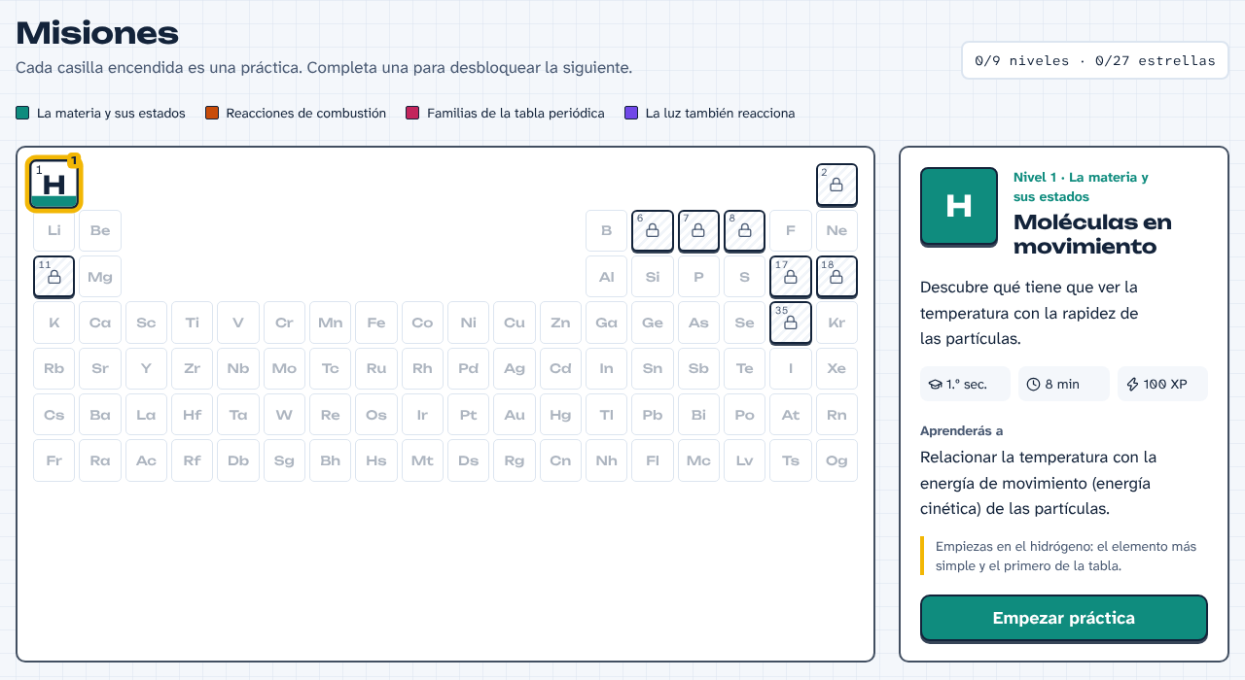
La solución
4
La tabla periódica es el tablero de juego
So
solución
9 niveles en 4 misiones del área Ciencia y Tecnología (CNEB):
Estados de la materia
Combustión
Familias de la tabla
La luz también reacciona
Los colores vienen del ensayo a la llama: cobre, calcio, litio, potasio y sodio.
Roles: estudiante (juega), docente (aulas, ranking, dashboard) y admin.
Demo en vivo: estudiante@demo.arc.pe · quimica2026
Pregúntame ¿Qué pasa si el servidor gratuito está dormido justo ahora? (spoiler: lo van a ver)
4 / 17
Notes:
(≈1 min + DEMO 4 min, ver guion-demo.md) La solución: un juego donde la tabla periódica es el mapa. Cada casilla encendida es una práctica guiada; al completarla, se desbloquea la siguiente. Hay 9 niveles en 4 misiones alineadas a la competencia «Indaga mediante métodos científicos» del CNEB.
Los colores no son al azar: son los colores de la llama de cada metal, una práctica real de laboratorio escolar.
Ahora paso a la demo. [Cambiar a la app: guion-demo.md, minutos 3 a 7.] Si el servidor de Render está dormido, la app ofrece «Usar modo demostración»: es una decisión de diseño, no un parche.

Slide 5
Cómo se juega
5
Un nivel = pasos que el simulador verifica, no que el estudiante marca
Ju
juego
1
2
3
4
5
Elige casilla
Experimenta
Paso cumplido
Quimi ayuda
Cuestionario
Se desbloquea si completaste el nivel previo (nivel_previo_id).
Temperatura, presión, UV, inyector, chispa. Partículas en 2D.
Una regla JSON lo verifica: conteo:H2 ≥ 50, sostenido 2 s.
Pista → explicación → solución: 5, 10 y 20 XP, en orden.
La BD corrige. Estrellas 1–3, XP, racha e insignias.
-- paso.condicion (jsonb), nivel 1, paso 2
{ "todas": [ { "metrica": "temperatura",
"op": ">=", "valor": 600 } ],
"durante": 2 }
-- evaluado en engine/conditions.ts
-- (SeguidorDePaso, 60 veces por segundo)
Regla de estrellas (fn_calcular_estrellas)
Empiezas con ★★★
−1 si abriste la explicación; −1 más si pediste la solución
−1 si aciertas menos de 2/3 del cuestionario · mínimo ★
Repetir un nivel completado da solo 25 % de XP (anti-farming)
Pregúntame ¿Qué impide que alguien marque los pasos desde la consola del navegador?
5 / 17
Notes:
(≈1 min) Lo que acaban de ver, en cinco pasos. Lo central: el estudiante no marca «listo»; cada paso tiene una condición en JSON guardada en la columna paso.condicion, que el motor evalúa en cada fotograma. Es un pequeño lenguaje: métricas como temperatura, conteo de una especie, fase, razón entre especies, con operadores y una duración sostenida.
Las ayudas de Quimi son escalonadas y cuestan XP; la función fn_usar_pista exige abrir la 1 antes de la 2.
Las estrellas las calcula PostgreSQL con fn_calcular_estrellas. Y para que nadie repita el nivel 1 cien veces para subir en el ranking, las repeticiones dan el 25 % de la experiencia.
Pregunta para ustedes: ¿qué impide hacer trampa marcando los pasos desde la consola? Respuesta corta: la BD exige orden secuencial, pero la verificación física sí ocurre en el cliente. Es un trade-off que explico en limitaciones.

Slide 6
Arquitectura
6
Una API, cuatro clientes y PostgreSQL como fuente de verdad
Ar
arquitectura
Web React 18
PostgreSQL 16 · Neon
Vite · Canvas 2D · origen=web
API Fastify 5 · Node 22
serverless free · PITR 6 h
29 tablas en 3FN · 48 changesets
16 funciones PL/pgSQL · 10 triggers
6 vistas + 1 materializada
FTS español sin tildes (GIN)
auditoría JSONB · BRIN
Reglas: fn_finalizar_intento, fn_usar_pista, fn_registrar_paso, tg_respuesta_*
Render Web Service (free)
21 rutas /api/* · Swagger en /api/docs
JWT + roles · zod → Ajv + OpenAPI
Services: Intento, Quimi, Aula
Repos: Catálogo, Juego, Dashboard
helmet · CORS · rate-limit
Extensión VS Code
origen=vscode · .vsix
pg · TLS
Servidor MCP
origen=mcp · stdio
Skill Claude Code
origen=claude · curl
GitHub 8 workflows: infra · db · backup · release · docs · pages · ci · codeql
Terraform (Neon + Render, estado en HCP) → Liquibase update → deploy hooks → smoke test /api/health
pg_dump diario cifrado · release-please (.vsix, zips) · Pages: TypeDoc, ER, reportes, demo /app/
Modo demo (web)
Si la API no responde: FuenteDemo replica estrellas/XP en el navegador
Pregúntame ¿Por qué un monolito modular y no microservicios? ¿Por qué Fastify y no Spring Boot?
6 / 17
Notes:
(≈1 min) La arquitectura es un monolito modular en tres capas. Cuatro clientes: la web en React, una extensión de VS Code, un servidor MCP para agentes de IA y una skill de Claude Code. Todos consumen la misma API REST en Fastify con TypeScript, desplegada en Render.
La API es delgada a propósito: rutas, servicios y repositorios, con inyección de dependencias manual en app.ts. Las reglas de negocio importantes viven en PostgreSQL, en Neon: funciones PL/pgSQL y triggers.
Abajo, GitHub orquesta todo: Terraform crea Neon y Render, Liquibase migra, y solo después se despliega la API, para que nunca arranque con un esquema viejo.
Y la caja punteada: si la API no responde, el frontend cambia a FuenteDemo, que replica las reglas en el navegador. Eso me permite presentar aunque falle internet en el servidor.
¿Por qué no microservicios? Una persona, un dominio pequeño, un plan gratuito con 512 MB: microservicios serían complejidad sin beneficio.

Slide 7
Modelo de datos
7
29 tablas, 5 dominios, tercera forma normal
Bd
datos
Seguridad
Catálogo
Juego
Progreso
Telemetría
rol
usuario
auditoria
elemento
especie
especie_atomo
reaccion
reaccion_participante
fotolisis
preset
preset_carga
mision
nivel
paso
pista
pregunta
opcion
insignia
glosario
aula
matricula
aula_nivel
intento
intento_paso
pista_usada
respuesta
logro_usuario
sesion
evento
Decisiones de normalización
Desnormalización consciente
ΔH no se guarda: se deriva de ΔHf° en v_reaccion_entalpia.
N:M explícitas: especie_atomo, reaccion_participante, matricula.
Correo único sin mayúsculas: índice sobre lower(email).
usuario.xp e intento.aciertos: contadores mantenidos solo por funciones y triggers.
paso.condicion y nivel.inicio son jsonb validado con CHECK: el DSL cambia sin migrar.
Pregúntame ¿Guardar usuario.xp rompe la 3FN? ¿Y usar jsonb en una BD relacional?
7 / 17
Notes:
(≈1 min) El modelo tiene 29 tablas en cinco dominios, migradas con 48 changesets de Liquibase, cada uno con su rollback. El diccionario de datos lo genera tbls desde los COMMENT ON de cada tabla y columna.
Dos decisiones que espero que me discutan. Primera: la entalpía de reacción no se guarda; se calcula en una vista a partir de las entalpías de formación. Si se guardara, al corregir un ΔHf quedaría inconsistente.
Segunda, al revés: usuario.xp sí es un dato derivado que guardo. Es desnormalización consciente: el ranking del aula se consulta muchísimo y la XP solo la escribe una función transaccional, fn_finalizar_intento. Y uso jsonb para la condición de cada paso, porque es un lenguaje que evoluciona; la BD solo valida su forma con un CHECK.
¿Rompe la 3FN? Técnicamente xp es derivable del historial; la pregunta es si el costo de consistencia vale el rendimiento. Me encantaría escuchar su opinión.

Slide 8
Base de Datos II, en serio
8
Las reglas de negocio viven en PostgreSQL
Pg
PL/pgSQL
-- 007-funciones.sql · fn_finalizar_intento
SELECT * INTO v_i FROM intento
WHERE id = p_intento FOR UPDATE;
IF v_i.estado <> 'en_curso' THEN RAISE ...
IF v_i.pasos_completados < v_total_pasos THEN
RAISE EXCEPTION 'faltan pasos'; -- HTTP 409
v_estrellas := fn_calcular_estrellas(
v_max_ayuda, v_i.aciertos, v_total_preg);
v_xp := round(v_xp_base * v_estrellas / 3.0)
+ 10 * v_i.aciertos - v_i.xp_pistas;
IF v_rep THEN v_xp := round(v_xp * 0.25);
UPDATE usuario SET xp = xp + v_xp ...;
v_racha := fn_actualizar_racha(...);
RETURN QUERY SELECT ..., fn_otorgar_insignias(...);
Objeto | Para qué
tg_respuesta_validar | la BD decide si la respuesta es correcta; ignora al cliente
tg_pista_usada_contar | suma pistas y XP gastada en el intento
fn_auditar() | auditoría JSONB antes/después, sin password_hash
índice parcial | ux_opcion_una_correcta … WHERE es_correcta
índice GIN | glosario de Quimi: tsvector generado, sin tildes
índice BRIN | evento.creado_en, sesion.iniciada_en (append-only)
mv_uso_diario | vista materializada, REFRESH … CONCURRENTLY
v_ranking_aula | RANK() OVER (PARTITION BY aula_id …)
Pregúntame ¿Qué pasa si el mismo estudiante pulsa «Finalizar» dos veces a la vez? ¿Por qué BRIN y no B-tree?
8 / 17
Notes:
(≈1,5 min — es el corazón del curso) Esta es la diapositiva de Base de Datos II. fn_finalizar_intento cierra un intento en una sola transacción: bloquea la fila con FOR UPDATE, verifica que estén todos los pasos, calcula estrellas y XP, aplica el 25 % si es repetición, suma la XP al usuario, actualiza la racha y otorga insignias. Si dos peticiones llegan a la vez, la segunda espera el bloqueo y luego ve que el estado ya no es en_curso: recibe un 409. No hay doble XP.
El trigger de respuesta es mi favorito: aunque el cliente envíe «es_correcta = true», el trigger lo sobrescribe con el valor de la tabla opcion. El cliente no es de confianza.
Índices: parcial para garantizar como máximo una alternativa correcta; GIN para la búsqueda de texto completo de Quimi; BRIN para eventos, que son una tabla grande que solo crece en orden temporal, donde un BRIN ocupa una fracción de un B-tree.
Y el dashboard lee una vista materializada que se refresca de forma concurrente, sin bloquear lecturas.

Slide 9
Seguridad y datos de menores
9
Los usuarios tienen entre 12 y 17 años: la seguridad no es opcional
Se
seguridad
Identidad
API
Datos
bcrypt costo 10 (AuthService)
JWT firmado, 7 días; secreto ≥ 32 caracteres
Roles: requiereRol('docente','admin')
Docente solo con código de invitación
Login con mensaje genérico
SQL 100 % parametrizado ($1, $2…)
Validación zod → Ajv; removeAdditional
Rate limit 300/min; 10/min en login
helmet + CORS con lista de orígenes
Logs con authorization y password redactados
Ley 29733 y DS 016-2024-JUS
Telemetría anónima con UUID
Respaldos cifrados AES-256
Auditoría sin hashes · TLS hacia Neon
CodeQL semanal + Dependabot
Lo que todavía falta: el JWT vive en localStorage (riesgo ante XSS), no hay refresh token ni revocación, y el consentimiento de padres para menores de 14 años (D. S. 016-2024-JUS) es trabajo futuro.
Pregúntame ¿Por qué JWT en localStorage y no cookie httpOnly? ¿Cómo se revoca un token robado?
9 / 17
Notes:
(≈1 min) Como los usuarios son menores de edad, la seguridad pesa más. En identidad: contraseñas con bcrypt, JWT firmado con un secreto que la API se niega a aceptar si tiene menos de 32 caracteres, y autorización por rol.
En la API, todas las consultas son parametrizadas, así que la inyección SQL no aplica; además Fastify valida cada cuerpo con el mismo esquema zod que genera la documentación OpenAPI. Hay límite de 10 intentos de login por minuto.
En datos: Ley 29733. La telemetría puede ser anónima, y los respaldos de producción se cifran antes de salir.
Y lo honesto: el token está en localStorage. Una cookie httpOnly sería más segura frente a XSS, pero complica CORS entre dominios de Render. No hay revocación de tokens ni consentimiento parental. Está en trabajo futuro.

Slide 10
Automatizaciones · rúbrica → workflow → reporte
10
Cada fila de la rúbrica: un workflow y un reporte
Au
CI/CD
Fila de la rúbrica | Workflow | Reporte que produce
Terraform + pruebas + costos | infra.yml | fmt/validate/tflint/checkov · pruebas superadas (JUnit) · costos USD 0 vs. AWS/Azure
Base de datos (Liquibase) | db.yml | validate · status · update-sql · update · update-testing-rollback · history
Copias de seguridad | backup.yml | diario 03:17 Lima · pg_dump → restaura y compara filas · SHA-256 · GFS 7/4/3
Release y despliegue | release.yml | release-please + CHANGELOG · zips + .vsix · Liquibase → Render → smoke test
Docs en README | docs.yml | tbls (ER + diccionario) · diagramas Mermaid · secciones del README
Docs técnicas (Pages) | pages.yml | TypeDoc · BD · diagramas · /reportes/ · demo offline /app/
Calidad continua | ci.yml · codeql.yml | lint · typecheck · actionlint · pruebas · alertas de seguridad
Todos escriben en el Job summary y suben un artefacto. Sin secrets, los pasos de nube se omiten («omitido: falta secret X») y el workflow queda en verde.
Pregúntame ¿Cómo sé que un respaldo sirve? ¿Qué pasa si el despliegue falla a la mitad?
10 / 17
Notes:
(≈1 min + mostrar Actions en vivo 1 min) Esta tabla es el mapa de la rúbrica. Cada fila tiene un workflow y un reporte visible en el resumen de la ejecución.
Tres detalles que me importan. Liquibase: en cada cambio se aplica, se revierte y se vuelve a aplicar todo en una base limpia; así demuestro que cada rollback funciona. Backups: un respaldo que no se restaura no es un respaldo; el workflow lo restaura en un PostgreSQL limpio y compara el conteo de filas de cada tabla; si una difiere, falla. Despliegue: primero migraciones, luego API, luego web, y al final un smoke test a /api/health con reintentos porque Render tarda en despertar.
[Mostrar una ejecución en GitHub Actions y su Summary.]

Slide 11
Infraestructura como código y costos
11
Producción a USD 0 hoy, migrable a AWS o Azure mañana
In
infra y costos
Producción actual
Referencia AWS
Referencia Azure
USD 0/mes
≈ 38 USD/mes
≈ 38 USD/mes
Neon Free + Render Free + GitHub Pages + HCP Terraform Free
RDS t4g.micro + ECS Fargate + ALB + S3/CloudFront
Flexible Server B1ms + App Service B1 + Static Web Apps
Terraform modular
FD01 · factibilidad económica
modules/database-neon y modules/app-render, compuestos en envs/prod
Contrato de salidas estable: connection_uri, jdbc_url, api_url, web_url
Estado remoto cifrado y con bloqueo en HCP (alternativa: backend pg)
cost-reference/aws|azure: solo para Infracost, nunca se aplica
Desarrollo: S/ 4 253,98 (antes S/ 35 155,16 por errores de la v0.1). Escenario base: VAN 10 % S/ 4 514,41, B/C 1,727, TIR 64,14 %. El escenario pesimista no es viable: lo dejé visible.
Pregúntame ¿Cuál es el costo oculto del plan gratuito? (pista: el primer estudiante espera ~1 min)
11 / 17
Notes:
(≈1 min) En infraestructura: hoy todo corre en planes gratuitos, costo cero. Pero no quise quedarme atada: Terraform está en módulos con un contrato de salidas estable, así que migrar a Azure o AWS es escribir otro módulo con las mismas salidas. Para dimensionar esa migración, hay una arquitectura de referencia que solo se usa para estimar costos con Infracost: unos 38 dólares al mes en cualquiera de las dos.
En el FD01 corregí los costos de la v0.1, que contaba cinco laptops como gasto y un alquiler de oficina: el costo real es 4 253 soles. El análisis financiero usa como beneficio el costo evitado de una licencia comercial, en tres escenarios. El pesimista sale negativo y lo dejé así, porque es la verdad.
El costo oculto del plan gratuito: Render apaga la API tras 15 minutos sin tráfico y tarda alrededor de un minuto en despertar.

Slide 12
Reto de integraciones
12
El laboratorio fuera del navegador: editor, agentes de IA y GitHub
I
integraciones
VS Code
Servidor MCP
Claude Code
GitHub
Árboles de misiones y catálogo, «Preguntar a Quimi», ficha con PubChem, perfil de energía en SVG. JWT en SecretStorage; CSP estricta.
5 herramientas (buscar_especie, explicar_reaccion, listar_niveles, preguntar_quimi, resumen_dashboard) + recurso arc://catalogo.
Skill atomreactchamber (curl + Node) y subagente tutor-quimi: explica en 3 capas y no revela respuestas.
CI de todos los workspaces, Release con el .vsix adjunto y Pages con la documentación y la demo.
extensions/vscode · .vsix · 19 pruebas
integrations/mcp · stdio · 12 pruebas
.claude/skills · .claude/agents
.github/workflows
Clientes delgados: ninguno duplica datos ni reglas. Todos envían eventos con su origen, restringido en la BD con CHECK (origen IN ('web','vscode','claude','mcp')). Así el dashboard mide qué canal se usa de verdad.
SELECT origen, count(*) AS sesiones
FROM sesion GROUP BY origen
ORDER BY 2 DESC;
Pregúntame ¿Qué es MCP y en qué se diferencia de llamar a la API con curl?
12 / 17
Notes:
(≈1 min + 30 s de demo opcional) El reto de integraciones. La extensión de VS Code muestra las misiones y el catálogo dentro del editor, guarda el token en el almacenamiento seguro de VS Code y sus vistas web tienen una política de seguridad que no permite ejecutar scripts.
El servidor MCP, Model Context Protocol, expone la API como herramientas que un agente de IA puede llamar: por ejemplo, «explícame la combustión del carbono con su perfil de energía». La skill de Claude Code hace lo mismo con curl, y el subagente tutor-quimi está instruido para no revelar respuestas.
La clave de diseño: todos son clientes delgados de la misma API y todos registran su origen. Por eso el dashboard puede decir qué porcentaje de sesiones viene de cada canal.

Slide 13
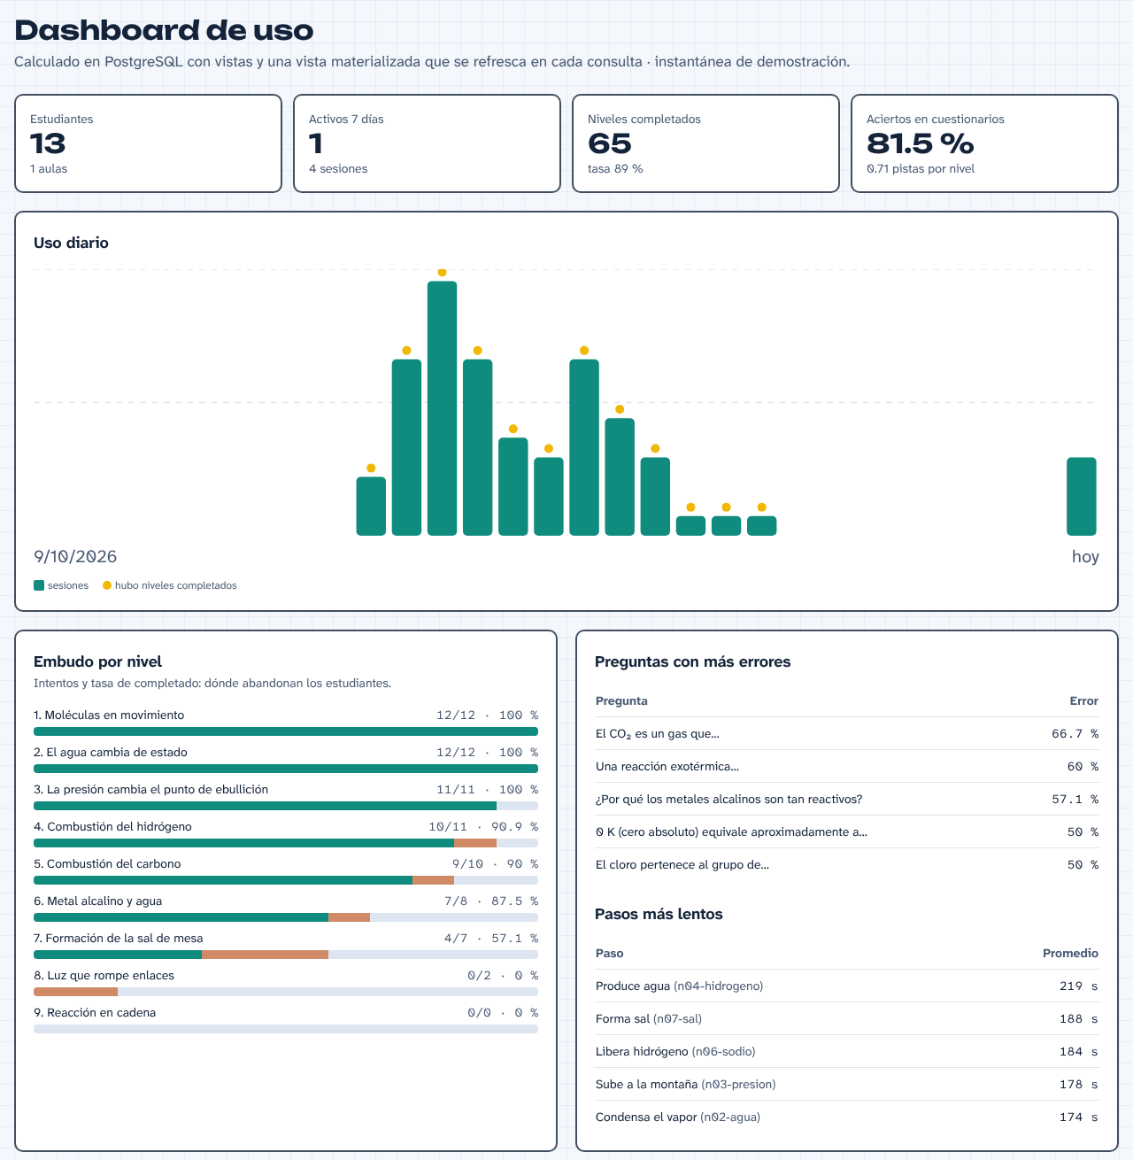
Dashboard de uso
13
El docente ve dónde se traban sus estudiantes
Dy
dashboard
Bloque | Fuente en la BD
KPIs | consulta en DashboardRepository
Uso diario (30 días) | mv_uso_diario
Embudo por nivel | v_estadisticas_nivel
Pasos más lentos | v_tiempo_por_paso
Preguntas con más errores | v_preguntas_dificiles
Origen y dispositivo | sesion
Ranking del aula | v_ranking_aula (RANK)
En los datos de demostración, «Formación de la sal» cae a 57 % de completado y «El CO₂ es un gas que…» tiene 67 % de error: información accionable.
Datos semilla ficticios (aula QUIM3A, 13 estudiantes).
Pregúntame ¿Por qué una vista materializada para el uso diario y vistas normales para lo demás?
13 / 17
Notes:
(≈1 min) El dashboard de uso es para el docente y el administrador. Todo se calcula en PostgreSQL: el endpoint solo lee vistas.
El embudo por nivel muestra dónde abandonan; los pasos más lentos y las preguntas con más errores dicen qué reforzar en clase. En los datos de demostración, el nivel de la sal de mesa baja a 57 % de completado: eso es una señal para el docente.
Uso una vista materializada solo para el uso diario porque genera 30 días con subconsultas sobre las tablas que más crecen, sesion y evento; las demás son baratas y deben estar al día. Ojo: los números son datos semilla ficticios, no de un piloto real.

Slide 14
Calidad
14
63 pruebas automáticas, y una que juega los 9 niveles
Qa
calidad
17
15
19
12
API · integración
Motor
Extensión
MCP
Contra PostgreSQL real: orden de pasos, ayudas, 25 %, aulas, telemetría.
ΔH, Clausius-Clapeyron, fases, fotón, DSL… y 9 pruebas que resuelven cada nivel.
Formato, SVG del perfil de energía, CSP y escape de las vistas.
Herramientas y servidor MCP en memoria con fetch simulado.
El «solucionador» de niveles
Además
Para cada nivel aplica su solución, simula hasta 90 s por paso con un PRNG determinista (mulberry32) y exige que el SeguidorDePaso se cumpla. Si un dato del catálogo vuelve imposible un nivel, la CI falla.
Playwright e2e sobre el build en modo demo
JUnit → «Reporte de pruebas superadas» en infra.yml
Rollback de Liquibase probado en cada cambio de db/**
Pregúntame ¿Por qué pruebas de integración con BD real y no mocks? ¿Qué no cubren?
14 / 17
Notes:
(≈1 min) Calidad: 63 pruebas automáticas. Las 17 de la API corren contra un PostgreSQL real migrado con Liquibase, no contra mocks, porque las reglas están en la BD: si mockeara la BD, no estaría probando nada importante.
La prueba de la que estoy más orgullosa: un solucionador que juega los 9 niveles. Aplica la solución de cada paso, simula hasta 90 segundos con un generador aleatorio determinista y verifica que el paso se cumple. Así, si alguien cambia una energía de activación y el nivel se vuelve imposible, la integración continua lo detecta antes que un estudiante.
Lo que no cubren: no hay pruebas de carga ni de concurrencia real, y la cobertura del 70 % es una meta que todavía tengo que reportar.

Slide 15
Dónde está cada cosa
15
Mapa de evidencias para la evaluación
Ev
evidencias
Rúbrica | Evidencia
Problemática y objetivos | diap. 2–3 · docs/investigacion
FD01–FD04 | docs/fd (FD01/02 en .md, .docx y .pdf)
Código y BD en GitHub | repo · db/changelog (48 changesets)
Contribuciones | commits Conventional → CHANGELOG
Terraform + tests + costos | diap. 10–11 · infra.yml
Liquibase + reporte | db.yml · Pages /reportes/liquibase
Backups + reporte | backup.yml · Pages /reportes/backup
Rúbrica | Evidencia
Release + despliegue | release.yml · página Releases
README: diccionario, ER, clases, componentes, despliegue | docs.yml (tbls + Mermaid) · docs/database
GitHub Pages | /api · /db · /diagramas · /reportes · /app
Dashboard de uso | diap. 13 · demo como docente
Integraciones | diap. 12 · docs/integraciones.md
Presentación | docs/presentacion (HTML, PDF, PPTX)
Preguntas | ahora mismo · banco-de-preguntas.md
Pregúntame ¿Qué genera el README automáticamente y qué escribí a mano?
15 / 17
Notes:
(≈30 s) Esta diapositiva es para facilitar la evaluación: cada fila de la rúbrica con su evidencia. No la leo entera; la dejo para cuando el profesor quiera ubicar algo.
Sobre contribuciones: los commits siguen Conventional Commits, y release-please los convierte en el CHANGELOG y en la versión semántica. Sobre el README: el diccionario, el diagrama ER y los diagramas de clases, componentes y despliegue los regenera docs.yml en cada push a main.

Slide 16
Limitaciones honestas y trabajo futuro
16
Lo que el sistema NO hace (todavía)
Li
limitaciones
Límites conocidos
Trabajo futuro
Eₐ pedagógicas: ΔHf° son datos NIST, pero las Eₐ están escaladas para verse en segundos.
2D y pocas partículas: discos rígidos + termostato de Berendsen.
La verificación física corre en el cliente; la BD exige orden y pertenencia de pasos.
Arranque en frío: la API gratuita tarda ~1 min tras 15 min sin uso.
Esta versión trae 9 niveles; ≥ 12 (OS-1) es meta futura. El piloto aún no se hizo.
Sin índice único parcial de intentos en curso; sin Lighthouse CI todavía.
Quimi con LLM en la 3.ª unidad, detrás de QuimiService.
Laboratorio 3D, números cuánticos, editor de prácticas.
Piloto en un colegio de Tacna: Hake ⟨g⟩, SUS y OS-2.
Ampliar a ≥ 12 niveles en ≥ 4 temas.
Cookie httpOnly + refresh token y revocación.
Reportes PDF para el docente; monitoreo de disponibilidad.
Nota visible: el flujo de consentimiento de padres o tutores para menores de 14 años (Ley 29733 y D. S. 016-2024-JUS) es trabajo futuro y requisito antes de cualquier piloto con menores reales.
Complementa al laboratorio físico; no lo reemplaza (Li y Liang, 2024).
Pregúntame Si yo fuera su docente de química, ¿por qué debería confiar en lo que muestra el simulador?
16 / 17
Notes:
(≈1 min) Cierro con lo que el sistema no hace, porque creo que es tan importante como lo que sí hace.
Las entalpías son datos reales de NIST, pero las energías de activación están escaladas para que las reacciones se vean en segundos; el pie de página de la app lo dice. Es 2D, con pocas partículas: sirve para intuición, no para predecir.
La verificación de los pasos corre en el navegador: un estudiante con conocimientos podría enviar pasos sin hacerlos, aunque la BD exige el orden. Para una tarea escolar acepto el riesgo; para un examen no.
Esta versión trae 9 niveles; llegar a 12 o más es una meta futura, igual que el piloto. Y una nota que quiero dejar visible: el reglamento de la Ley 29733 exige el consentimiento de padres o tutores para tratar datos de menores de 14 años; ese flujo todavía no existe y es trabajo futuro prioritario antes de cualquier piloto real. Y en la 3.ª unidad, Quimi pasa de reglas a un modelo de lenguaje sin cambiar la interfaz del servicio.

Slide 17
Ahora les toca a ustedes
Preguntas
Elijan una casilla y pregúntenme por ella. Las más difíciles valen tres estrellas.
Base de datos
Concurrencia
Seguridad
¿Reglas en PL/pgSQL o en la API? ¿Qué harían ustedes?
Dos «Finalizar» simultáneos: ¿FOR UPDATE basta?
¿Cómo harían trampa en el juego? Atáquenlo.
Arquitectura
DevOps
Pedagogía
¿Qué rompería primero con 10 000 estudiantes?
¿Qué pasa si Liquibase falla a mitad del despliegue?
¿Las estrellas motivan o distraen? ¿Ustedes jugarían?
Repositorio: github.com/Laos19/Demov0.1AtomReactChamber · Adriana Rafaela Laos González · 2023077474
Notes:
Gracias. Ahora les toca a ustedes. Si nadie se anima en los primeros segundos, lanzo una de estas seis preguntas al público (ver «Preguntas para lanzar al público» en banco-de-preguntas.md). Sugerencia: empezar por «¿cómo harían trampa en el juego?», que siempre genera participación.
Para cada pregunta: 1) repetir la pregunta en voz alta, 2) responder en 30–45 s con el archivo o la función concreta, 3) si aplica, abrir el código o la BD en vivo, 4) agradecer y preguntar «¿te respondí?».
Si no sé algo: «No lo medí todavía; lo anoto como trabajo futuro». Nunca inventar una cifra.

